Slide 1

긴급차량 지원 드론 시스템 D B A S E V
Drone-Based Assistance System for Emergency Vehicles
이재성 2018011889
이선호 2018011886
이지훈 2022080184
정승진 2018011911
한규영 2018011939

Slide 2
CONTENTS
개요
목표
기업의 요구도
개발 내용
진행 상황
팀 구성
예산 및 추후 발전 방향

Slide 3
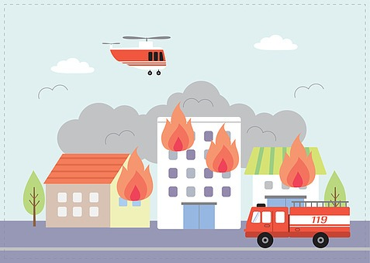
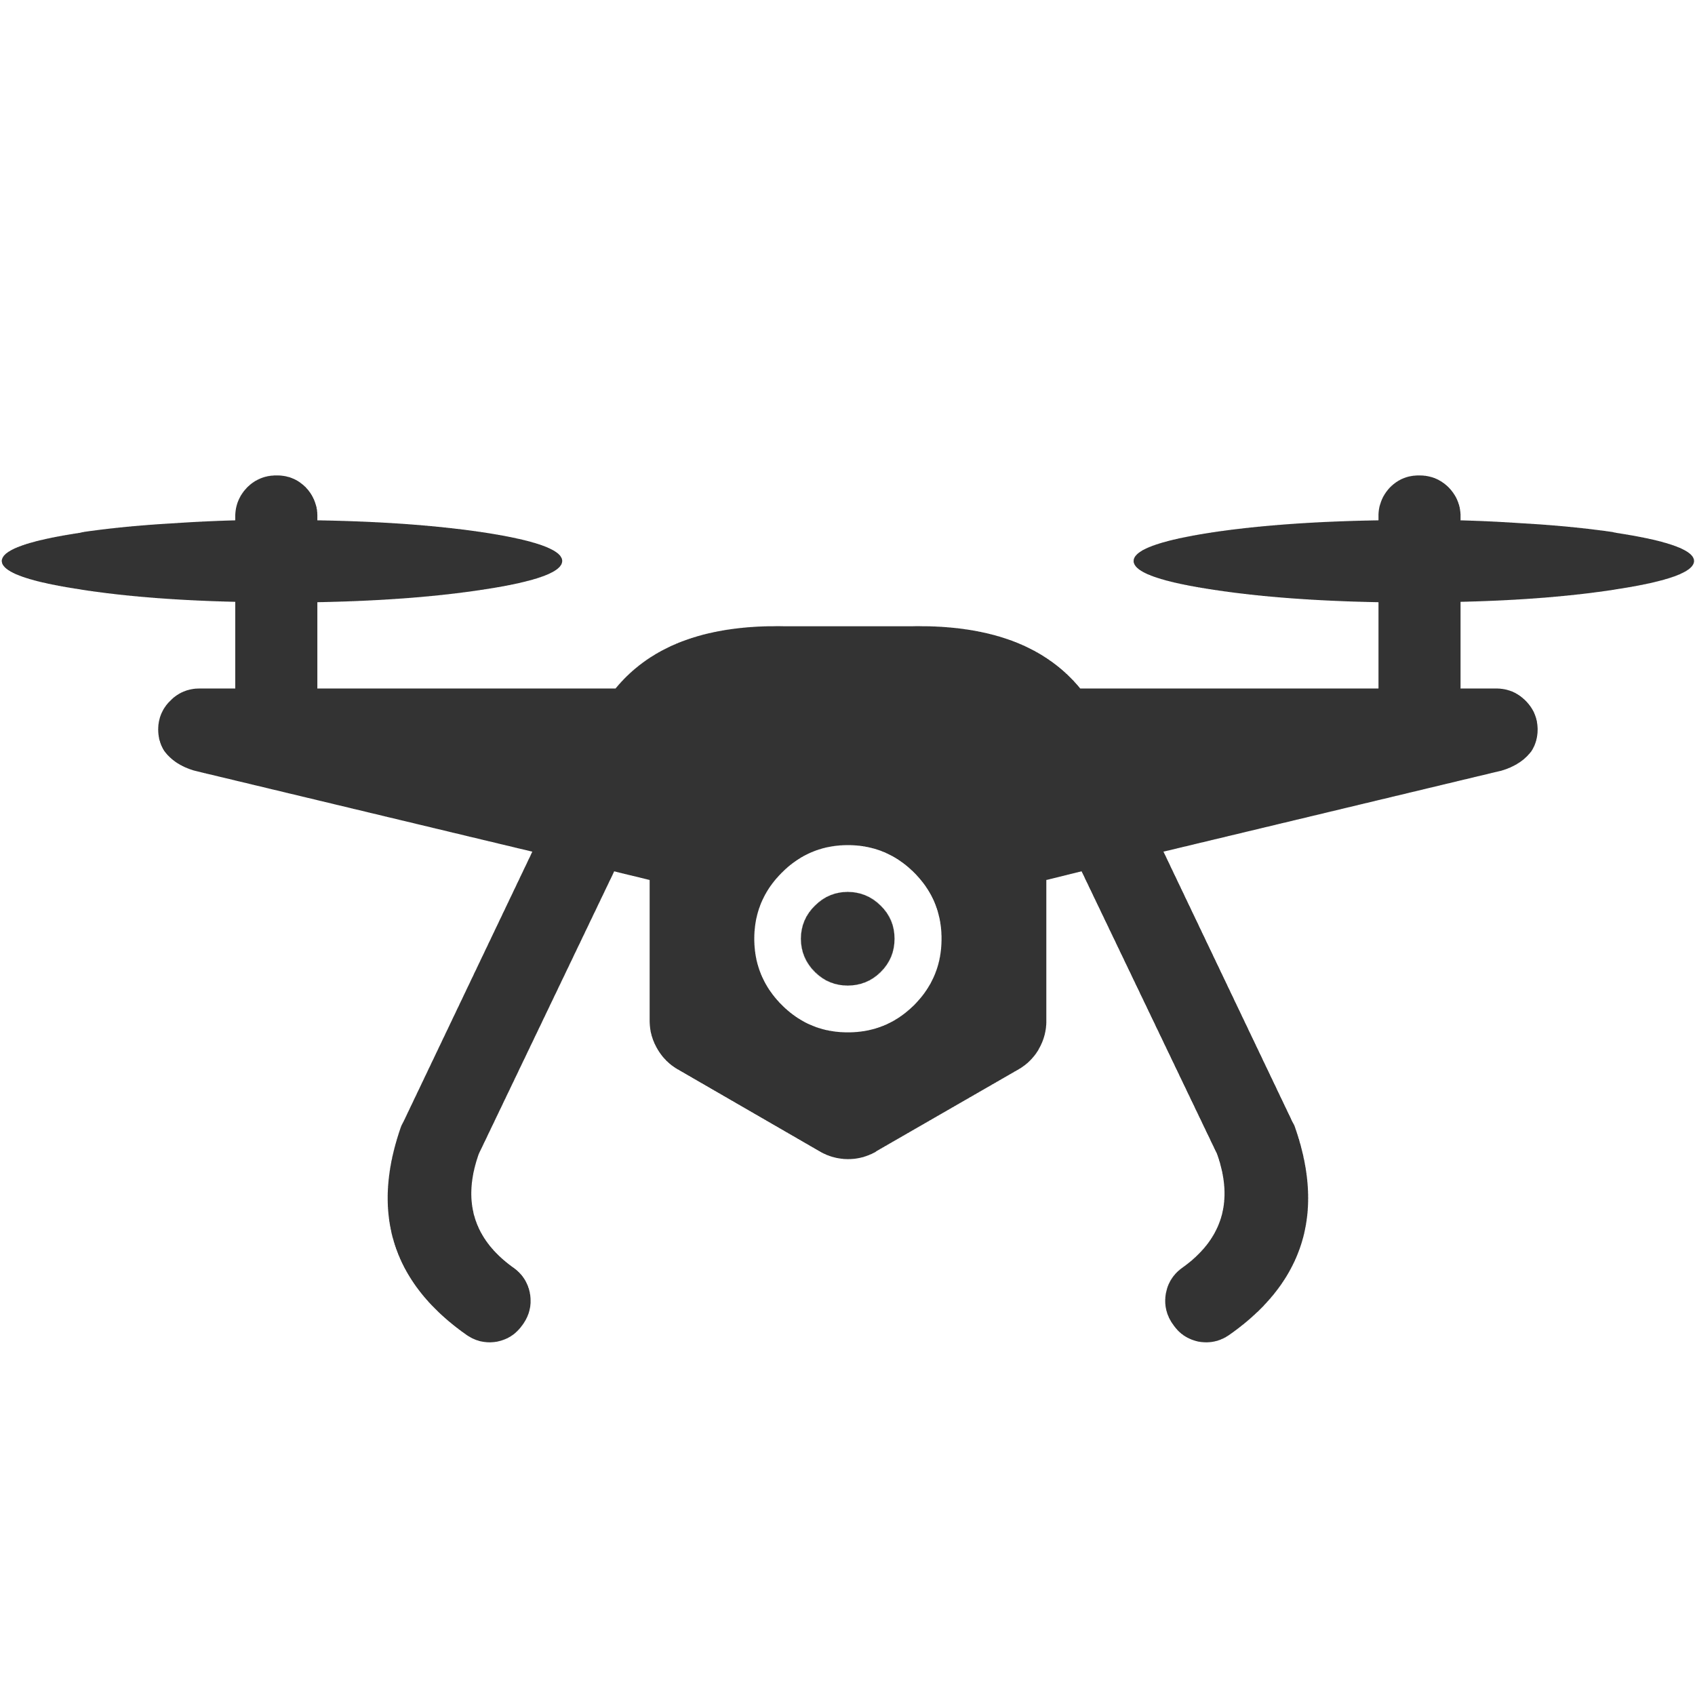
과제의 개요
Notes:
과제의 개요는 긴급차량 앞에서 교통통제를 하여 긴급차량이 빠르게 이동하는 것을 도와주는 드론을 개발하는 것 입니다.

Slide 4
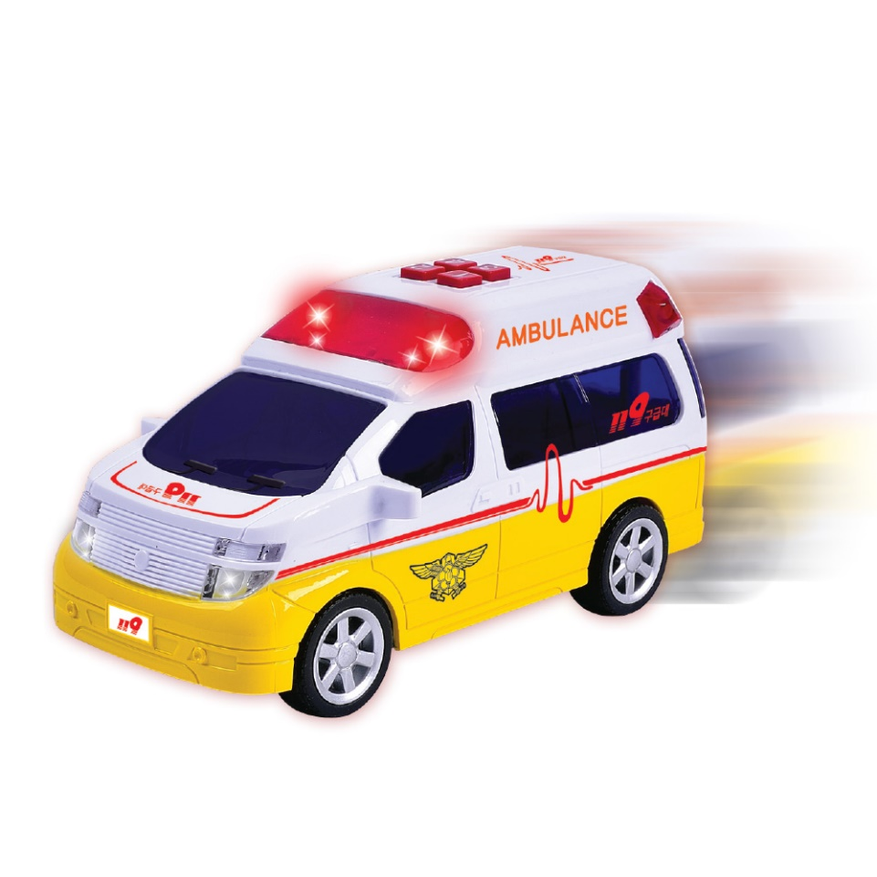
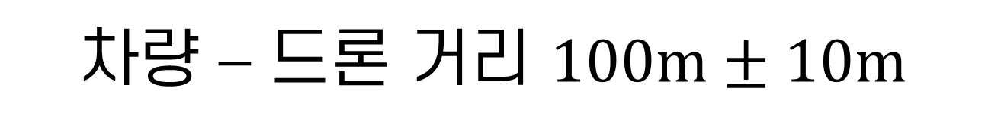
과제의 목표
긴급 차량 지원
차량 – 드론 거리 $100m±10m$
Notes:
이 시스템의 목표는 드론이 긴급차량보다 100m 앞에서 긴급 차량 이동을 지원하는 것 으로, 오차범위는 +- 10m로 잡았습니다.

Slide 5

기업의 요구도
연계 기업명 : ㈜드론고
기업 요구사항
드론이 교통을 통제하고 긴급 차량이 골든타임 안에 도달하여야 한다.
각종 센서와 기타 미들웨어 소프트웨어 및 픽스호크와 라즈베리파이간 MAVLINK 연결 방안에 대한 기술검토
Notes:
저희는 소방, 재난드론을 연구하는 드론고라는 회사와 함께 기업연계를 하고 있습니다.
기업의 요구사항은 다음과 같습니다.

Slide 6
개발 내용
차량과 거리를 유지하며 전방에서 비행
교차로와 횡단보도에서 호버링 하며 차량 통제
Notes:
시스템의 주 기능은 차량과 거리를 유지하며 전방에서 비행을 하고,
교차로에서 호버링을 하면서 교통정체 구간에서 차량통제를 할 수 있습니다.

Slide 7
개발 내용
통신 오류 대처
통신방법
(양방향 -> 단방향)
알고리즘 변경
DATA FORMAT
Notes:
저번 제안서 발표때는 통신오류에 대해 고려하지 못하였습니다.
그래서 이번에는 통신오류에 대처하기 위해 통신방법을 양방향에서 단방향으로 바꾸었습니다.
이렇게 함으로써 통신오류에 대한 위험성을 줄였고 통신방법 변경에 따라, 알고리즘을 변경하였습니다.
또한 데이터 포맷을 만들어 작은 크기의 데이터로 통신을 할 수 있도록하여 통신에 장애를 최소한으로 줄이려고 노력하였습니다.

Slide 8
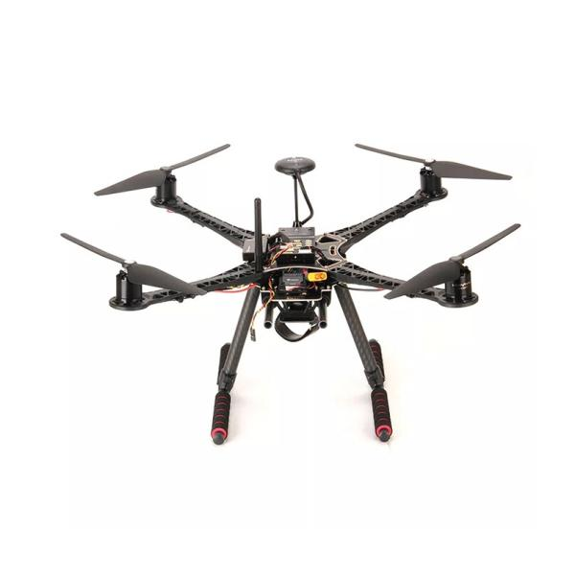

개발 내용
계산
드론 명령
차량의 속도, 위치
위치, 속도
계산
변경 전 통신방법
변경 후 통신 방법
Notes:
전에는 긴급차량에서 시스템에 필요한 계산을 한 뒤, 통신을 통해 드론에게 단순히 명령을 줬습니다. 그러나 기존의 방법으로 진행할 경우 통신오류가 발생했을 때 너무 치명적입니다.
하지만 이번에는 드론의 라즈베리파이에서 계산 함으로써, 통신에 장애가 나도 이전 차량의 데이터를 저장하고 있어 오류에 유연하게 대응할 수 있습니다.

Slide 9
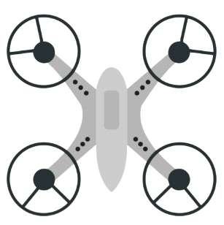

32
31
33
30
Notes:
다음은 드론 자율비행 알고리즘 설명입니다.
각 도로마다 로드 id가 지정되어 있고, 드론의 목표지점은 긴급차량의 100m 앞입니다.

Slide 10
32
31
33
30
“나는 30번 Road에 있어”
Notes:
현재 구급차는 로드 id 30번에 들어와 있습니다.
그래서 구급차는 드론에게 자신의 로드 id값을 전달합니다.

Slide 11
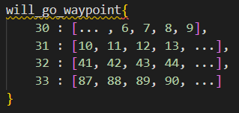
32
31
33
30
30번 Road의 way_point는 x 가
있지!!
Notes:
드론은 구급차가 road id 30번에 있는것을 인지하고, 그에 해당하는 웨이포인트 배열을 will_go_waypoint queue에 들고 옵니다.

Slide 12
32
31
33
6
30
7
8
9
will_go_waypoint Queue
Notes:
way point 큐에 들어온 값들을 순서대로 꺼내와 드론이 해당 웨이포인트로 이동합니다.

Slide 13
32
31
33
7
30
8
9
Notes:
그리고 계속 똑같은 방식으로 진행됩니다.

Slide 14
32
31
33
8
30
9

Slide 15
32
31
33
9
30

Slide 16
32
31
33
30
Notes:
드론이 웨이포인트를 다 소모한 지점은 교차로가 될것이고, 교차로에서 긴급차량이 지나갈때 까지 호버링을 합니다.

Slide 17
32
31
33
“나는 33번 Road에 있어”
30
Notes:
그다음 차량이 새로운 33번 로드에 들어가면

Slide 18
32
31
33
“나는 33번 Road에 있어”
30
87
88
89
90
. . .
Notes:
드론이 아까 방식과 동일하게 33번에 해당하는 웨이포인트 배열을 가지고 옵니다.

Slide 19
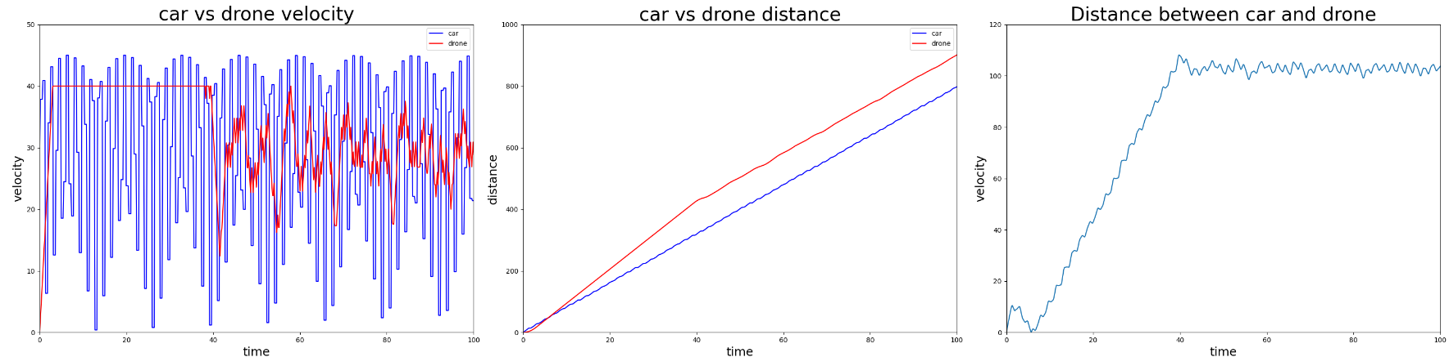
진행 상황 – 시뮬레이션
차량은 랜덤속도, 통신이 정상적인 상황
Notes:
다음은 차량이 직선 도로를 달릴 때
드론이 차량 전방 100M를 유지하는지를 알아보는 시뮬레이션 결과 입니다.
차량은 랜덤한 속도를 달리고 통신 오류가 없는 상황입니다.
첫 번째는 시간-속력 그래프,
두 번째는 시간-거리 그래프,
세 번째는 차량과 드론사이 거리변화 그래프 입니다.
첫 번째와 두번째 그래프에서 파란색은 차량을 빨간색은 드론을 의미합니다. (넘겨라)

Slide 20
진행 상황 – 시뮬레이션
차량은 랜덤속도, 통신이 정상적인 상황
Notes:
첫 번째 그래프를 보면
40초 미만에서는 차량 전방 100M에 위치하기 위해 최고 속력을 내고있음을 볼 수 있습니다
이후에는 차량 속력에 따라 100M를 유지하기위해 드론의 속력이 변하는 것을 볼 수 있습니다.
두번째와 세번째 그래프를 보면
앞서 설명한거와 같이 40초 미만에서는 목표 지점에 도달하는 모습을, 40초 이후에서는 목표 지점을 유지하려는 모습을 볼 수 있습니다.

Slide 21
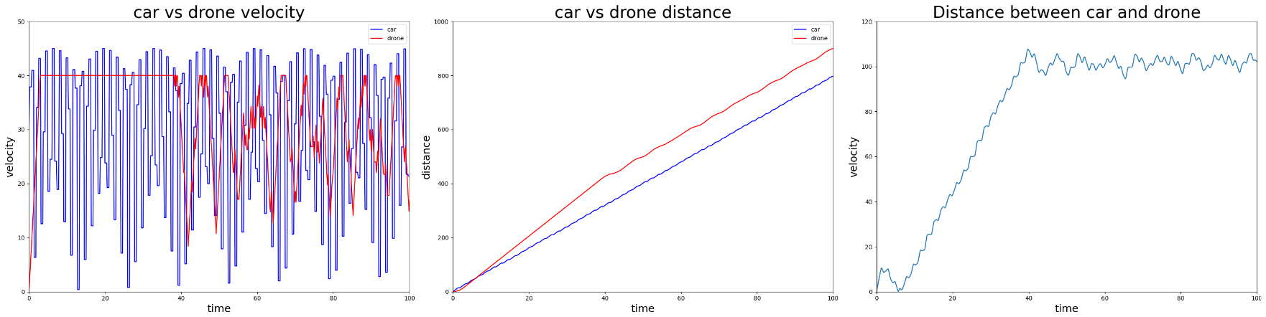
진행 상황 – 시뮬레이션
107.6938
93.3155
차량은 랜덤속도, 통신이 비정상적인 상황
Notes:
이 그래프는 통신오류가 있는 그래프입니다. (엔터)
통신오류가 있음에도 불구하고, 오차범위 +- 10M이내를 유지하고 있음을 알 수 있습니다.

Slide 22
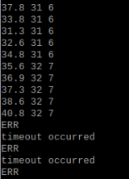
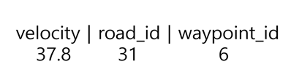
진행 상황 – 통신
“전에 40.8km/h로 가고 있으니까 그 기준으로 맞춰야겠다!”
1초 이상 통신두절
Notes:
다음은 통신 알고리즘입니다. 아까 통신오류에 대한 대처 방안으로 데이터 포멧을 말씀드렸는데, 저희는 차량의 속도, 도로의 id값, 차량현재 웨이포인트로 이루어진 데이터포멧 값으로 데이터를 전송합니다.
만약, 도심의 전파 방해등과 같은 예상치 못한 상황으로 인해 통신 장애가 발생할 때, 1초 이상 통신이 두절되면 / 드론은 에러를 인지하고 / 그 전에 받았던 차량의 속도 값을 이용해 비행합니다.

Slide 23

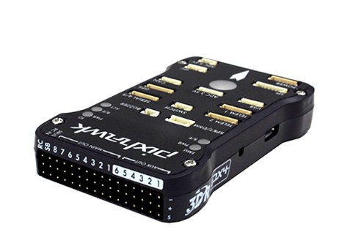
진행 상황 – 임베딩
Python 소스코드 .py
임베딩
cpp 기반 SW
.pyc 실행
Notes:
저희가 드론킷 오픈소스를 쓰는데 해당 모듈은 파이썬 언어로 작성되어 있습니다. 하지만 통신을 포함한 전체 시스템은 c언어로 작성되어 있어, 드론킷을 사용하기 위해서는 임베딩 과정이 필요합니다.

Slide 24
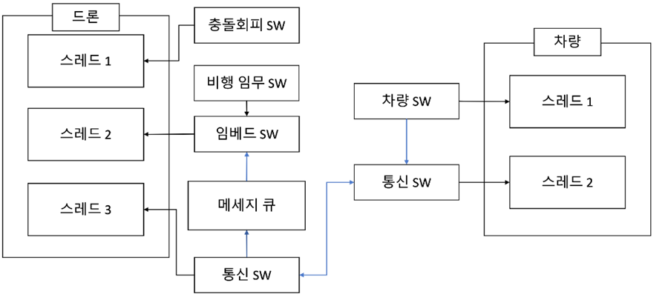
진행 상황
- SW 구조
Message flow
SW link constructure
Notes:
다음은 소프트웨어 구조입니다. 저희는 드론에서 3개 ,
차량에서 2개의 스레드로 나누었습니다.
먼저 드론에서는 충돌회피, 통신, 비행 임무로 나누었고,
차량에서는 차량 정보 수집 SW와 통신 SW로 나누었습니다.

Slide 25
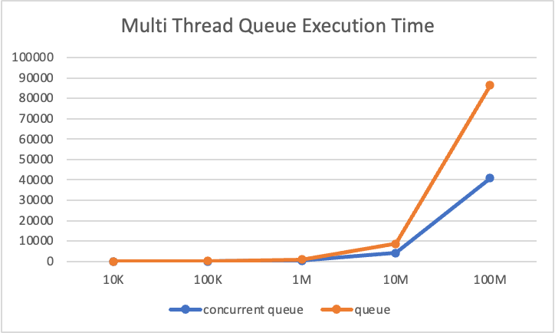
진행 상황
Serial Queue
VS
Concurrent Queue
Notes:
두 스레드간 메시지를 주고받기위해 큐를 사용하였 습니다.
이때 어떤 종류의 큐를 사용할지에 대한 비교 테스트 결과 입니다.
컨커런트큐는 여러 스레드에서 입출력을 동시에 하는 큐 입니다.
오른쪽에는 기본적인 시리얼 큐와 컨커런트 큐의 실행시간를 비교한것입니다.
가로축은 입출력 횟수이고 세로축은 시간입니다.
입출력 횟수가 많아질수록 컨커런트가 훨씬 빠른 실행시간을 보여지는걸 알 수 있습니다.
그래서 저희는 드론의 메세지를 컨커런트 큐에 저장하는 방법을 채택하였습니다.

Slide 26
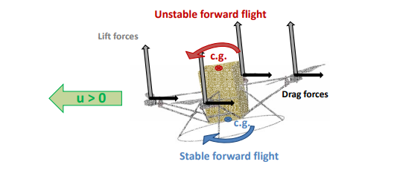
진행 상황-무게중심 해석
Notes:
저희는 드론의 배치에 따른 적합한 무게중심을 확인하고 싶었습니다. 먼저 기체 회전축보다 무게중심이 밑에 있을 때 드론이 왼쪽으로 전진 비행을 할 경우, 그림과 같이 드론의 모멘트는 반시계 방향으로 작용하게 되는데, 이때 무게중심이 밑에 있어 드론의 자세를 복원하려는 시계방향의 모멘트 힘이 발생하여 상쇄하게 됩니다.
반면 기체의 회전축 보다 무게중심이 위에 있는 경우에 드론의 모멘트 역시 반시계 방향으로 작용하게 되는데, 무게중심의 모멘트는 똑같이 반시계방향으로 작용하므로, 드론의 자세 제어가 더 불안정해지고, 추락할 가능성이 생깁니다.

Slide 27
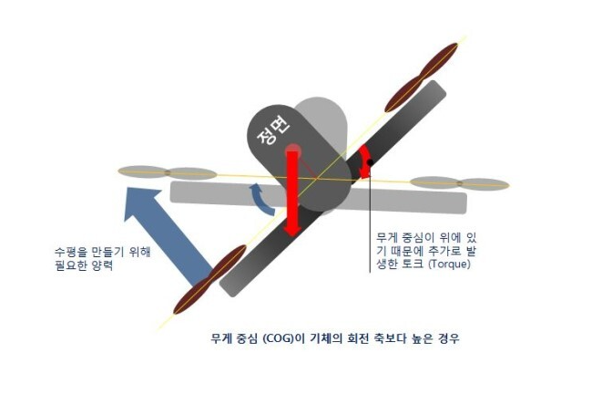
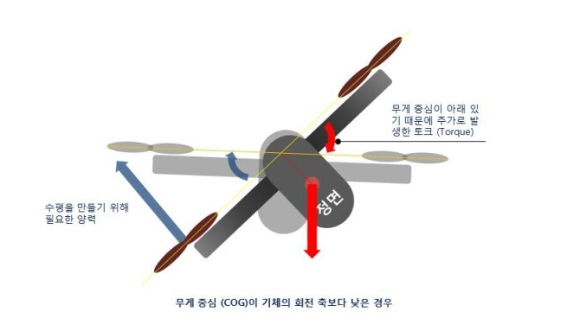
Notes:
또한, 다음사진을 보게 되면, 무게중심이 기체의 회전 축보다 높은경우는 무게 중심이 위에 있어 이를 통해 수평을 만들기 위해서는 불필요한 모터의 힘이 많이 필요하게 됩니다.

Slide 28
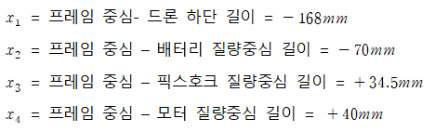
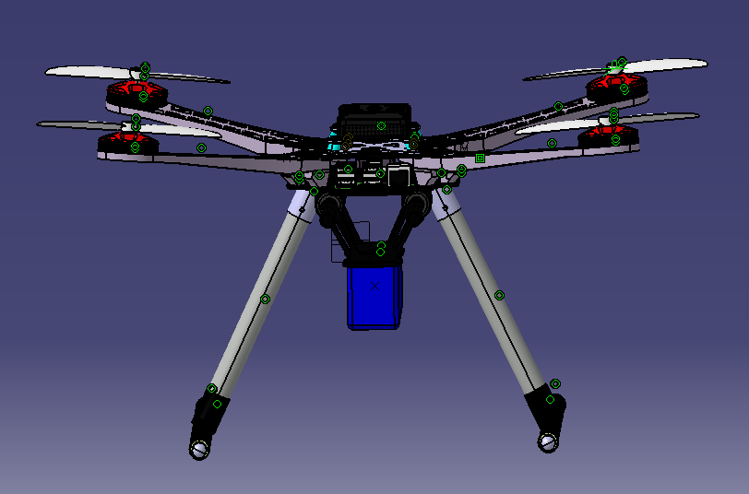
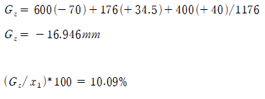
진행 상황 – 수학적 분석
배터리위치 < 기체 회전축 중심(도안1)
도안1
마진율 : 10.09%
Notes:
다음은 저희가 직접 배터리의 배치를 달리해서 해석 해보았습니다. 먼저, 배터리가 기체 회전축 중심보다 아래에 위치 하였을때, z축 무게중심은 -16.9mm가 나왔습니다. 그리고 무게중심 마진율은 약 10%가 나왔습니다.

Slide 29
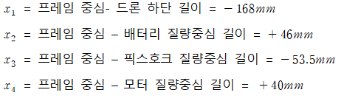
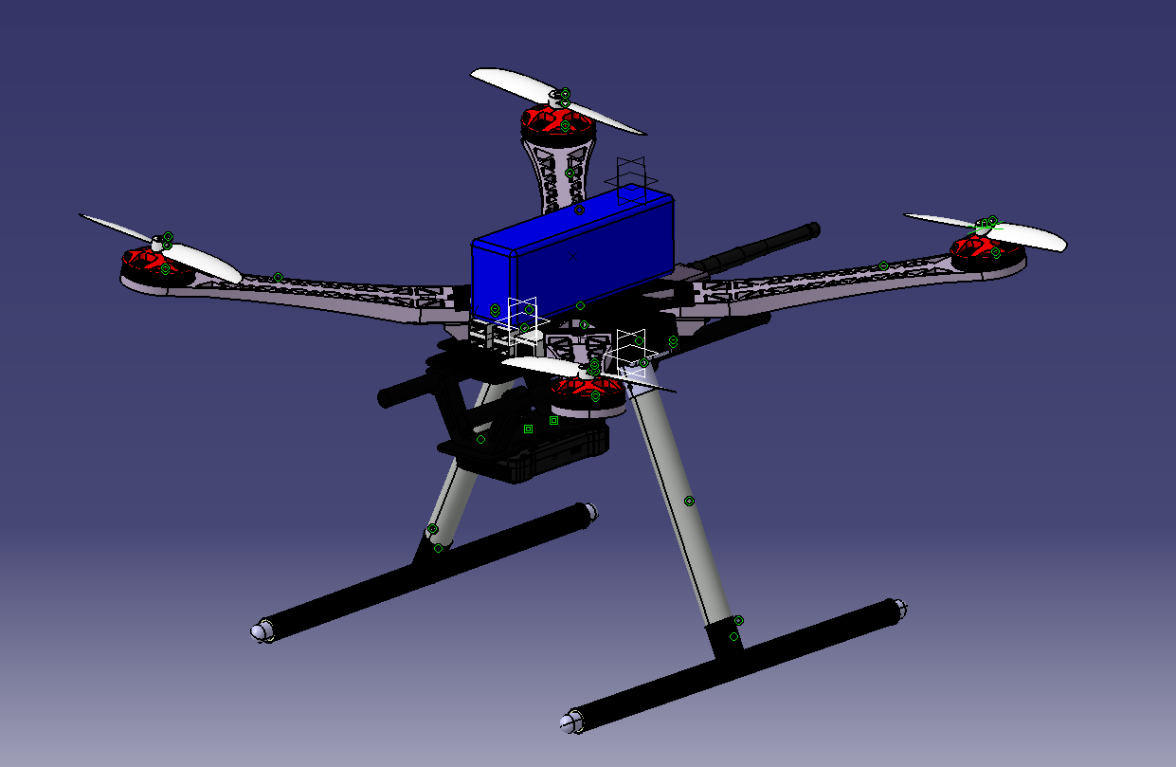
진행 상황 – 수학적 분석
배터리위치 > 기체 회전축 중심(도안2)
도안2
마진율 : 17.302%
"Analysis of Quadrotor Weight and Center of Gravity Effects on Flight Performance" (M. A. Khan 등, 2019)
Notes:
다음 도안2을 보면 배터기가 기체 회전축 중심보다 위에 있을때 z축 무게중심이 +29.07mm가 나왔습니다.
이론적으로 드론이 안정적인 무게중심 마진율은 5~15% 입니다. 그리고 기체 회전축 중심보다 무게중심이 위에 있으면 드론은 불안정해지므로 저희는 배터리위치가 기체 회전축중심보다 아래에 위치한 도안1를 채택하였습니다.

Slide 30
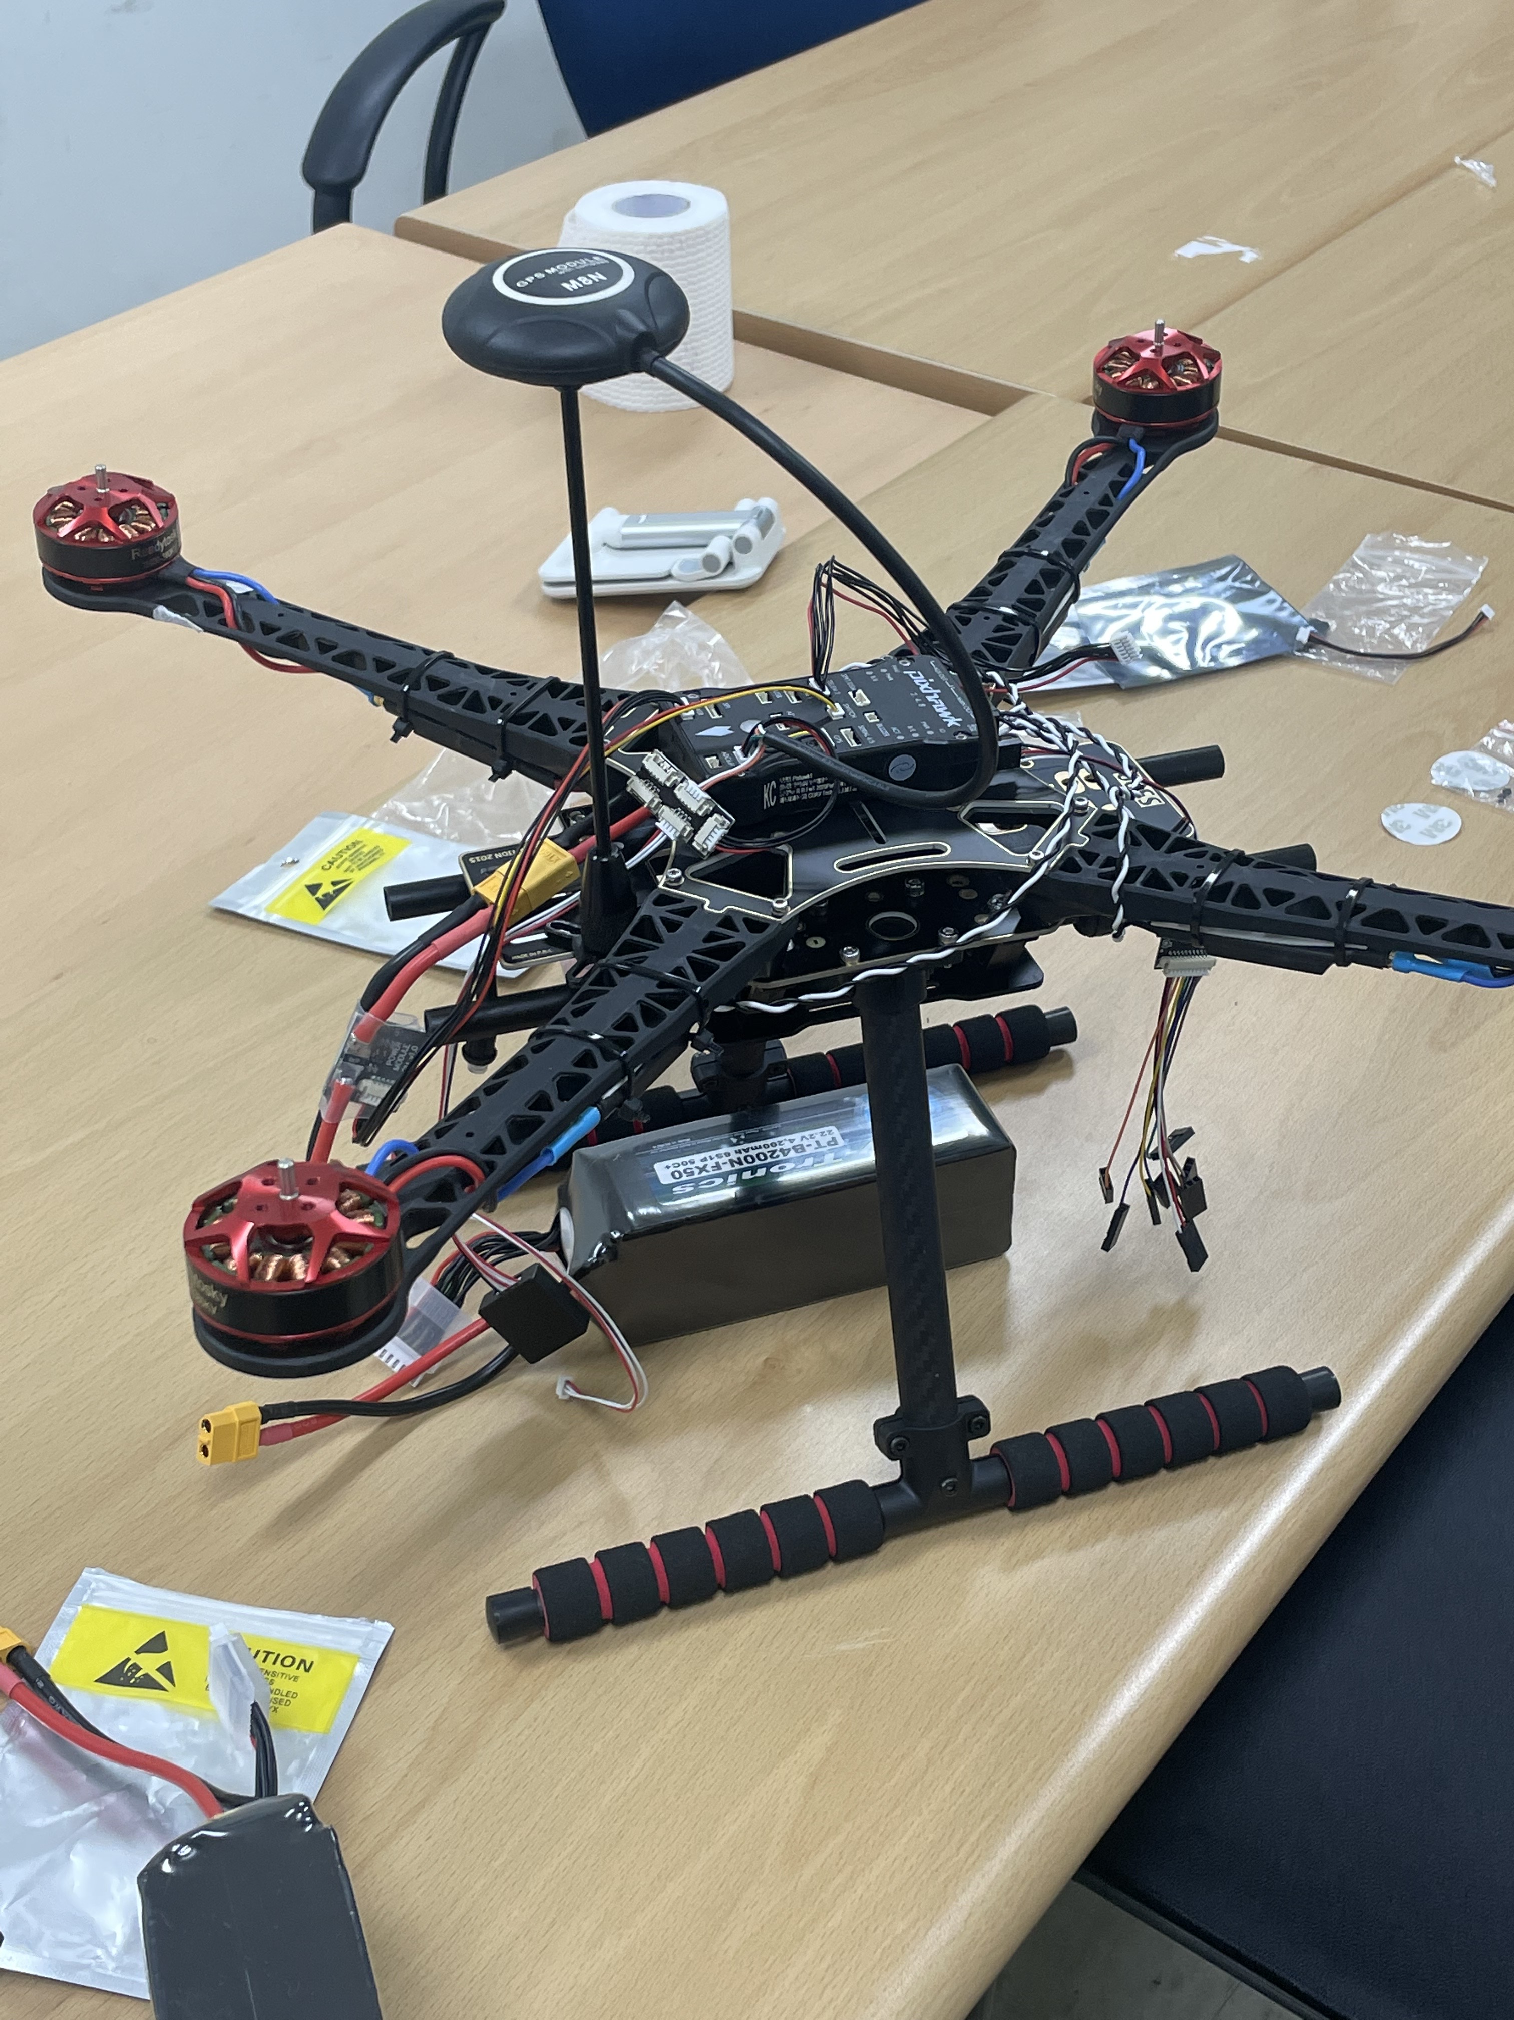
진행 상황 – 제작상황
Notes:
다음은 현재 드론제작 상황입니다.
지금은 드론의 켈리브레이션 전 단계입니다.

Slide 31
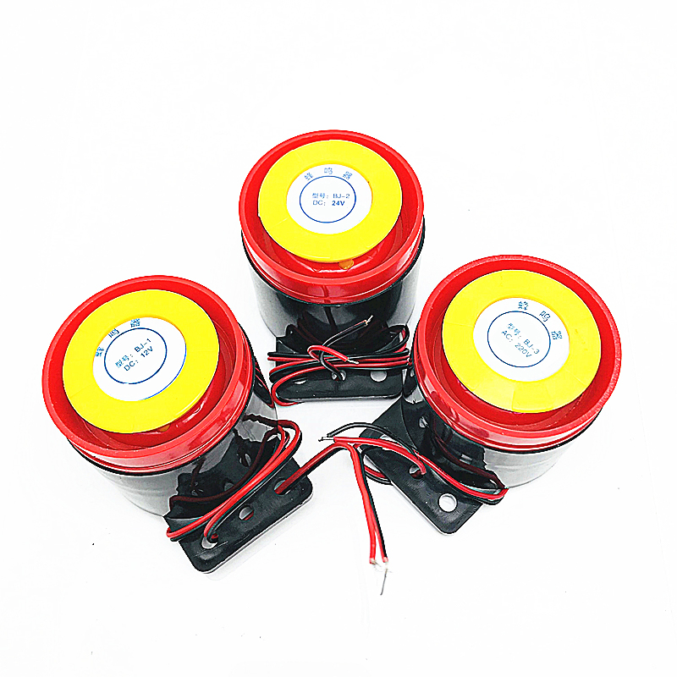
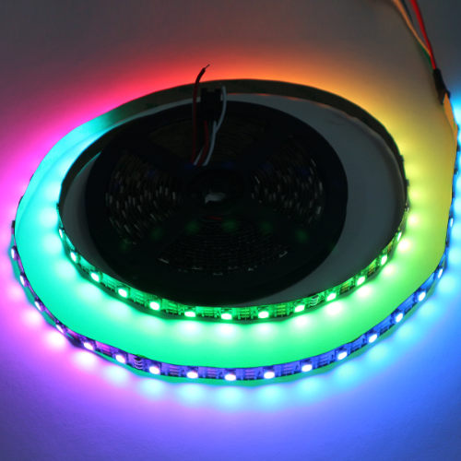
향후 계획 – 스피커, LED 장착
DC 능동 전자 스피커 경보 Sounder
네오픽셀 5V동작 RGB 3색 LED스트립 5m (LED 300개)
유형 : 피에조 부저
사이즈 : 54*55mm
무게: 50g
감도: min 110db max 120db
Notes:
그리고 향후 스피커와 LED를 장착하기 위해 부품 선정을 해보았습니다.
저희가 선정한 스피커는 피에조 부저입니다.
피에조 스피커는 전기 신호를 받아서 진동판을 직접 구동하여 소리를 생성하기 때문에 일반적인 전자기기 스피커보다 더 작고 소리가 크며 가볍습니다.
그리고 경광등을 대신하여 네오픽셀을 사용할 예정인데 그 이유는 가볍고 전력소모가 적으며, 소프트웨어에서 제어가 가능하기 때문입니다.ㄴ

Slide 32
향후 계획 – 테스트
비행 테스트
통합 테스트
시스템 테스트
Notes:
향후 앞으로의 테스트 절차로는 비행테스트, 통합테스트, 시스템 테스트로 진행될 예정입니다.
비행테스트는 소프트웨어가 배제되고, 기본적인 자세제어가 된 드론이 실제 페이로드를 들수 있는지 확인할 예정입니다, 통합 테스트는 각 함수별로 구현된 소프트웨어가 하나의 실행파일로 생성돼서 타겟 컴퓨터에 올라갔을때 제대로 실행되는지를 확인할 계획입니다. 마지막으로, 시스템 테스트를 통해 실제 라즈베리파이와 픽스호크를 연결해서 전체적인 드론의 임무를 수행하는지 확인합니다.

Slide 33
개발 단계
하드웨어
드론 설계
구조 해석
제작 및 시험비행
계획
요구사항 분석
시스템 테스트
소프트웨어
상세 설계
통합 테스트
코딩
단위 테스트
Notes:
다음은 저희 현재 개발단계 입니다.

Slide 34
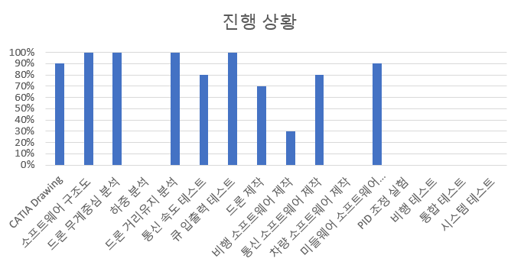
개발 단계
전체 진행률 : 46.6%
현재 진행 상황
Notes:
현재 계획했던 작업의 46퍼센트를 개발완료 하였습니다.

Slide 35
예산 및 일정
항목 | 수량 | 단가 | 금액
픽스호크 V2.4.8 32비트 비행 컨트롤러 | 1 | 299,000 | 299,000
S500 쿼드콥터 드론 PDB 에디션 kit | 1 | 64,000 | 64,000
[Holybro] 픽스호크 텔레메트리 모듈 | 1 | 120,000 | 120,000
VEGA 베가 그래핀 6셀 22.2V 5200mAh 35C 배터리 (XT90) | 2 | 105,000 | 210,000
MR-X3 ESC for Multicopters(30A) | 5 | 15,490 | 61,960
12x5.5 MR Prop x 2개 | 3 | 20,800 | 62,400
S3508-380KV Motor Set(12~13in/22.2V) | 4 | 39,800 | 159,200
IMAX B6 (Li-Po, Li-Fe, NiMH, NiCD, Pb) + Power supply | 1 | 65,000 | 65,000
XT60 충전 코드(케이블) | 2 | 5,000 | 10,000
라즈베리파이4 modelB 4GB | 1 | 165,000 | 165,000
삼성 마이크로 Micro SD PRO plus 128GB | 1 | 19,660 | 19,660
STROBE LIGHT | 2 | 16,000 | 32,000
Goofy 충전식 후미등 3색 LED 안전등 | 1 | 9,700 | 9,700
3.55mm 골드잭(12개) + 수축튜브 | 1 | 12,900 | 12,900
DTOF LiDAR_LD06 라이다 센서 HAT | 1 | 141,500 | 104,500
합계 |  |  | 1,500,000

Slide 36
예산 및 일정
항목 | 세부일정 | 3월 1,2주 | 3월 3,4주 | 4월 1,2주 | 4월 3,4주 | 5월 1,2주 | 5월 3,4주 | 6월 1주
개념설계 | 드론 설계 및 해석
 | 필요기술 조사
물품주문 | 물품 주문
상세설계 | 아키텍처 설계
 | 드론 모델링
 | 소프트웨어 설계
제작 | 드론 제작
 | 소프트웨어 제작
테스트 | 단위 테스트
 | 통합 테스트
보고서 | 보고서 및 발표자료 작성

Slide 37
참고 문헌
연번 | 종류 | 제목 및 출처 | 저자 | 발행년도 | 발행자
1 | 특허 | 드론을 이용한 고속도로 2차 사고 예방 드론 | 류은재 | 2021.07.01
2 | 논문 | GPS 신호만을 이용한 방향 안내 | 이상헌,손종태,송수환 | 2013
3 | 논문 | PID 제어를 통한 쿼드콥터 자세 제어 | 윤재현,이종수 | 2014
3 | 보고서 | 드론 무선통신 기술 개발 동향 | 전황수 | 2017.10.04
4 | 논문 | 소방차 출동 시 효율적인 골든타임 확보 방안에 관한 연구 | 황의홍, 최지훈,최돈묵 | 2018.08
5 | 공식문서 | PX4 System Architecture | Julian Oes
6 | 블로그 | Pixhawk와 ROS를 이용한 자율주행 드론 |  | 2018.04.04
7 | 논문 | Analysis of Quadrotor Weight and Center of Gravity Effects on Flight Performance | M. A. Khan | 2019

Slide 38
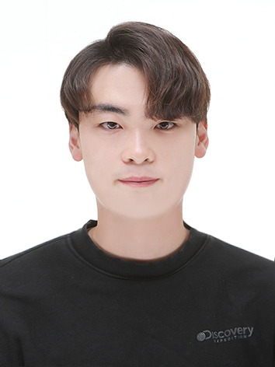
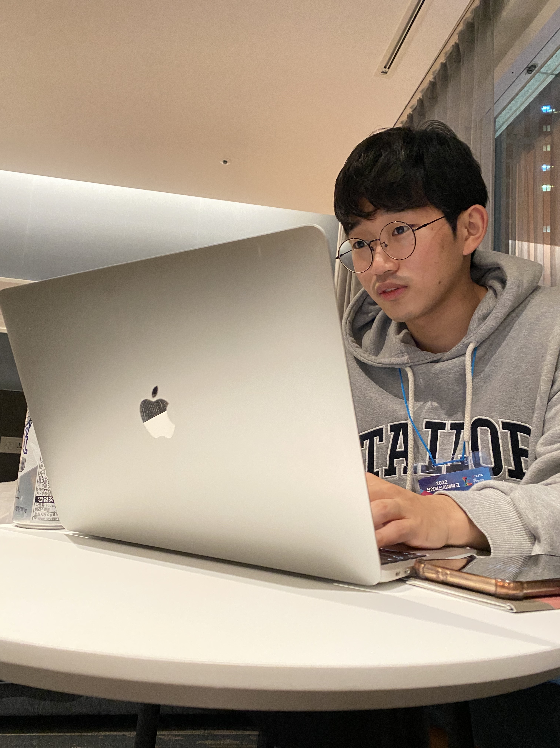
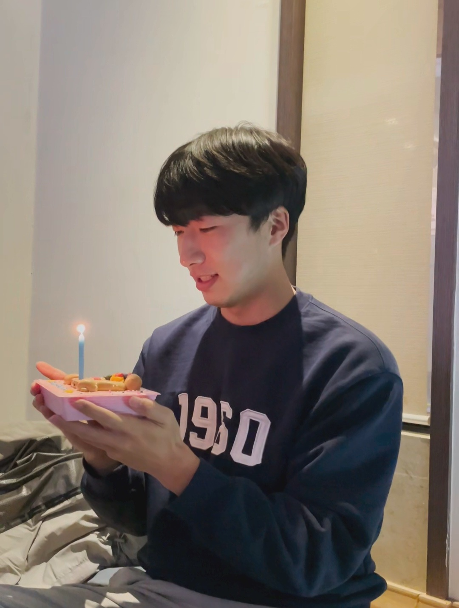
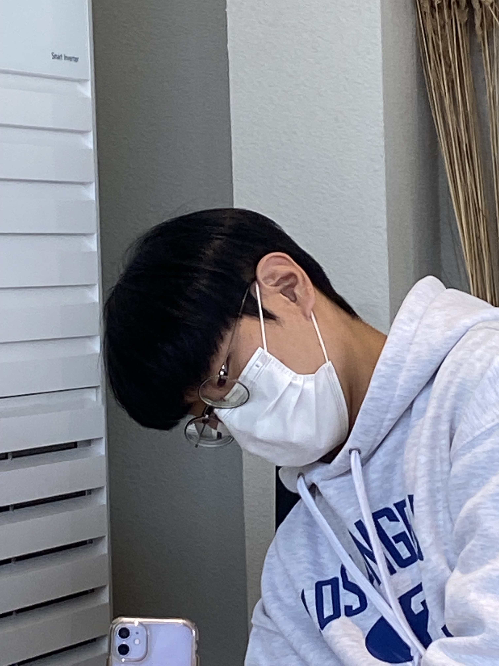

팀 구성
이재성
이선호
이지훈
정승진
한규영
아키텍처 설계
미들웨어 SW
개발
비행 제어 SW
개발
드론 해석
드론 제작
데이터 라벨링
통신 SW
차량 SW
개발
드론 해석
드론 제작
차량 SW 개발
Notes:
팀구성은 다음과 같습니다.

Slide 39

Q & A

Slide 40
부록

Slide 41
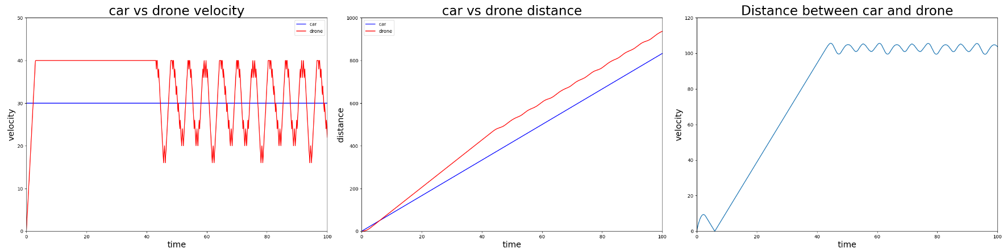
차량 30km/h 등속도 운동, 통신 에러 없음

Slide 42
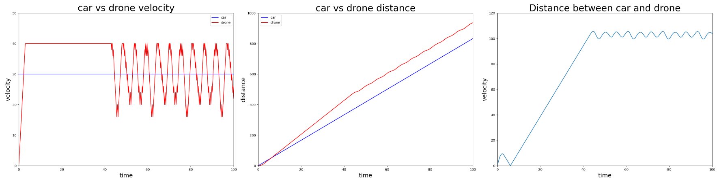
차량 30km/h 등속도 운동, 통신 에러 있음

